Slide 1
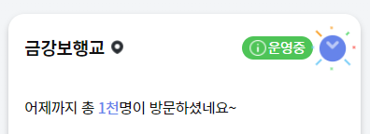
UI-SJN-01-001U
화살표 애니메이션 처리

Slide 2
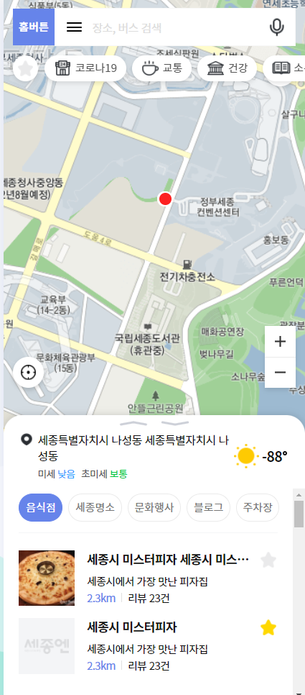
UI-SJN-20-001U
홈버튼(수정중)
길찾기 삭제
메뉴 삭제 및 하단 공간 삭제

Slide 3
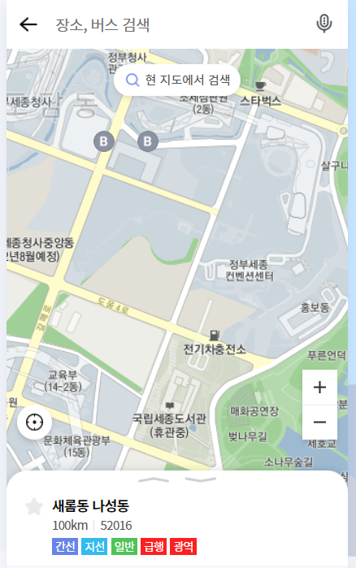
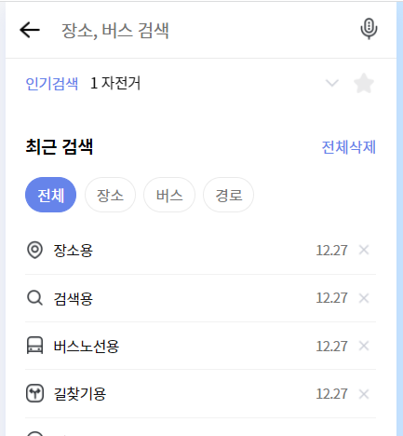
UI-SJN-40-101L
통합검색과 같은 태그 사용했습니다.

Slide 4
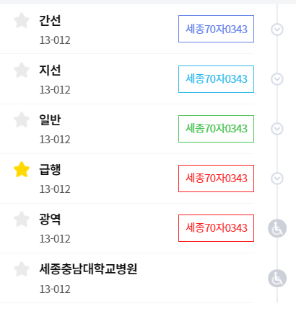
UI-SJN-40-102L
아이콘(수정중)

